Slide 1

Bootstrap
Profª Daiani Melo

Slide 2
Introdução
Bootstrap é um dos mais famosos frameworks HTML, CSS e JavaScript utilizados para desenvolvimento de websites responsíveis. Bootstrap foi criado por Mark Otto (@mdo) e Jacob Thornton (@fat) no Twitter em meados de 2010. Em 2011 foi liberado ao público como um framework de código aberto.
Bootstrap contém um conjunto de componentes desenvolvidos por designers e programadores, que facilitam e aceleram o desenvolvimento de websites com belas interfaces. Bootstrap permite que um mesmo site possa ser executado em computadores desktop, laptops, celulares e tabletes.

Slide 3

6
7
10
11
Sistema de Grades
1
2
3
4
5
8
9
12
12 colunas

Slide 4
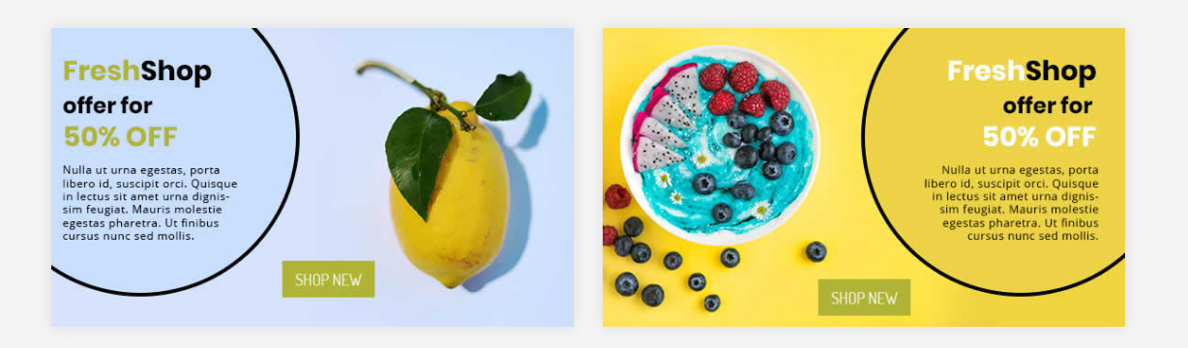
1
2
3
4
5
6
7
8
9
10
11
12
12 colunas
2 áreas
? Colunas para cada área
12/2 = 6 colunas

Slide 5
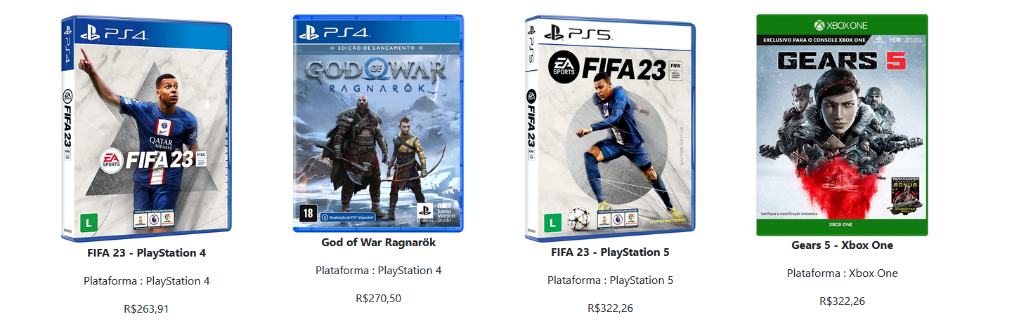
1
2
3
4
5
6
7
8
9
10
11
12
12 colunas
4 áreas
? Colunas para cada área
12/4 = 3 colunas

Slide 6
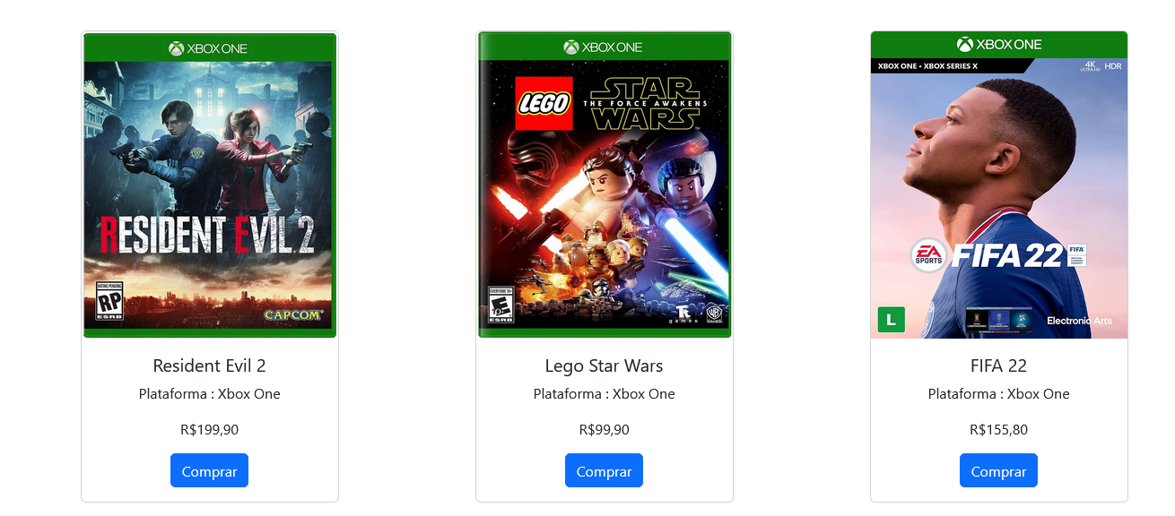
1
2
3
4
5
6
7
8
9
10
11
12
12 colunas
3 áreas
? Colunas para cada área
12/3 = 4 colunas

Slide 7
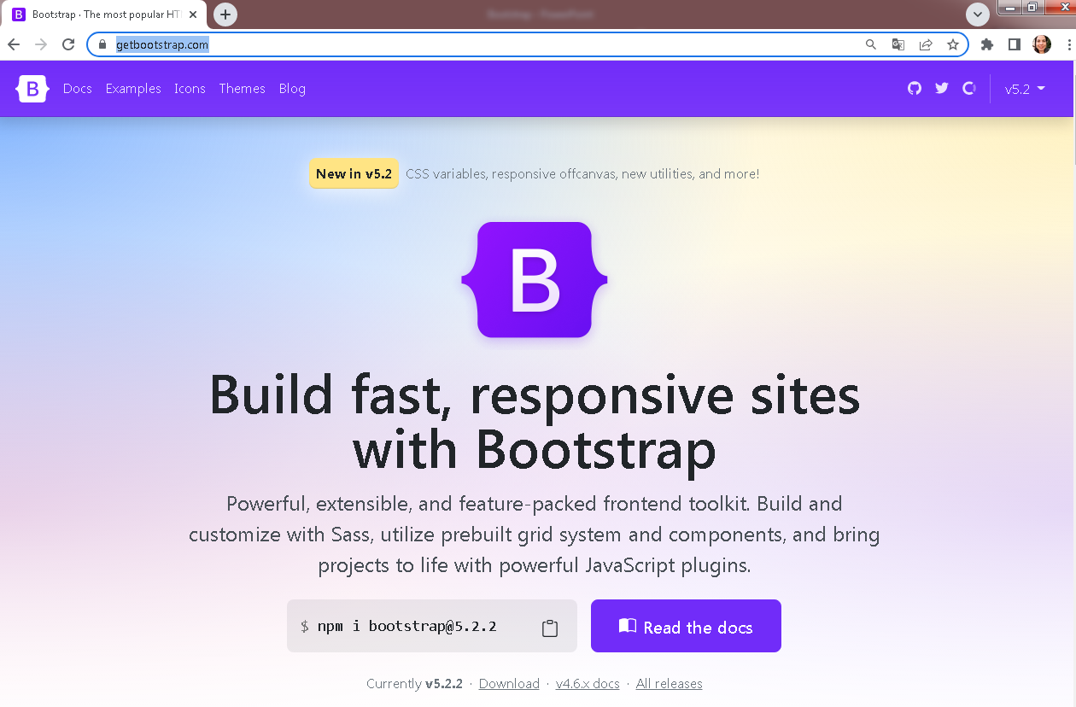
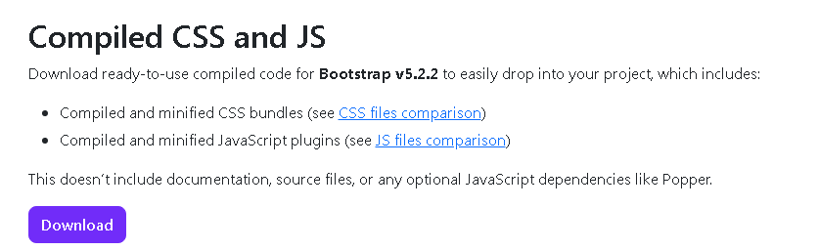
Site oficial
https://getbootstrap.com/
Faça Download

Slide 8
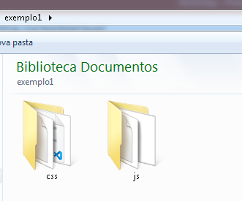
Estrutura da pasta
Crie uma pasta (exemplo1) e copie para seu interior, as pastas CSS e JS, que foram baixadas anteriormente.

Slide 9
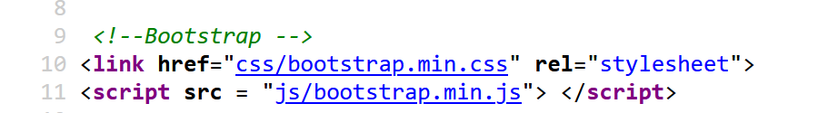
Ligação do arquivo index.html com o arquivo CSS e JS

Slide 10
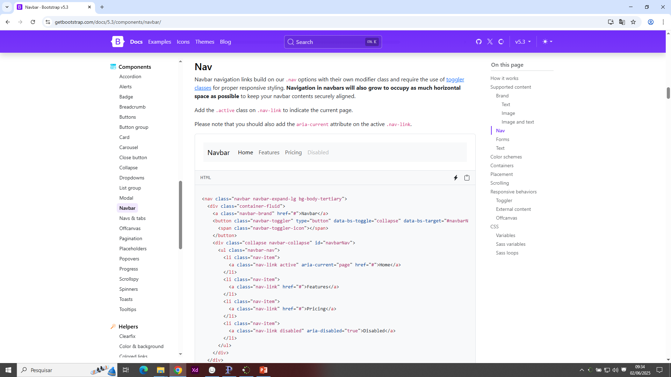
Navbar

Slide 11
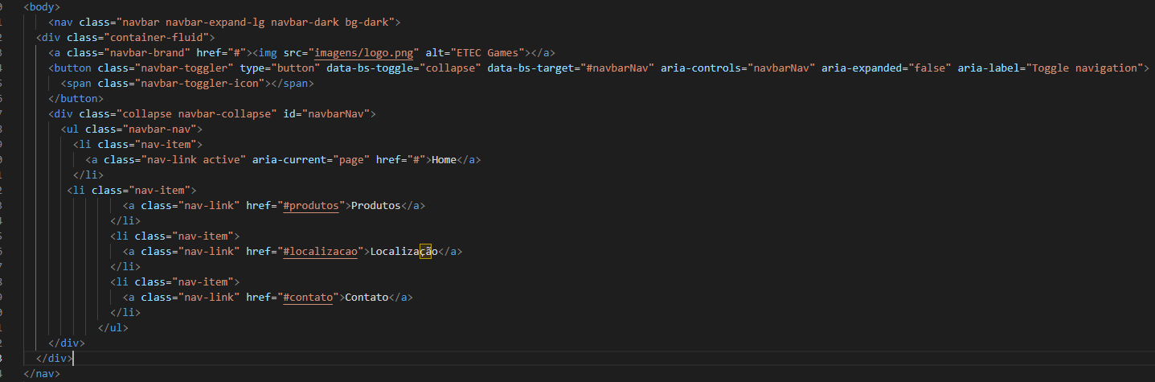
Navbar
Os itens destacados em vermelho foram modificados

Slide 12
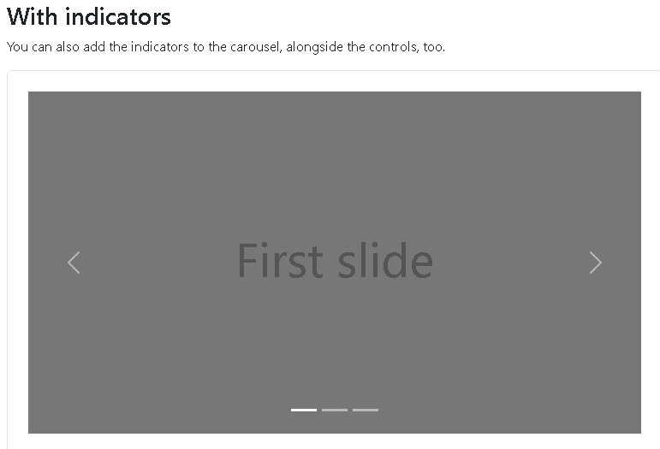
Carousel
Banner com imagens rotativas

Slide 13
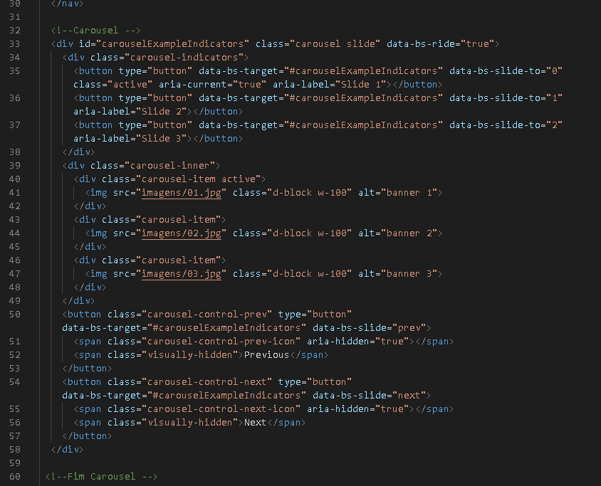
Insira as imagens do Banner – com as mesmas dimensões

Slide 14
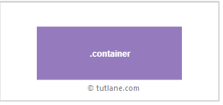
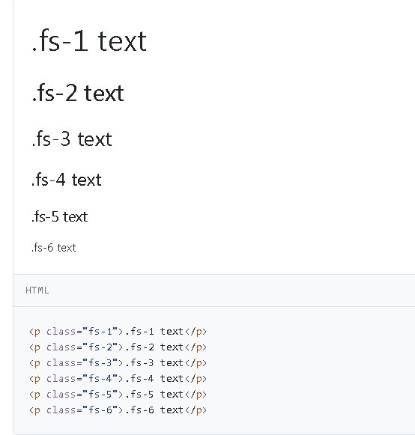
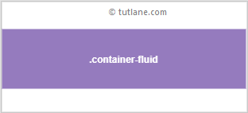
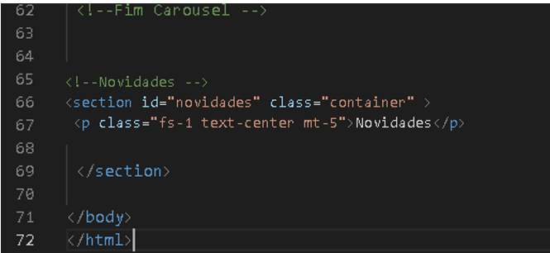

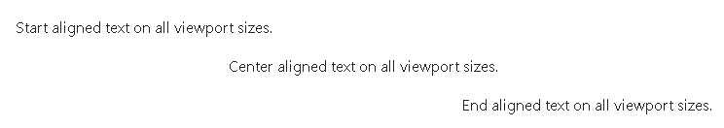
Seção de novidades
Margem superior

Slide 15
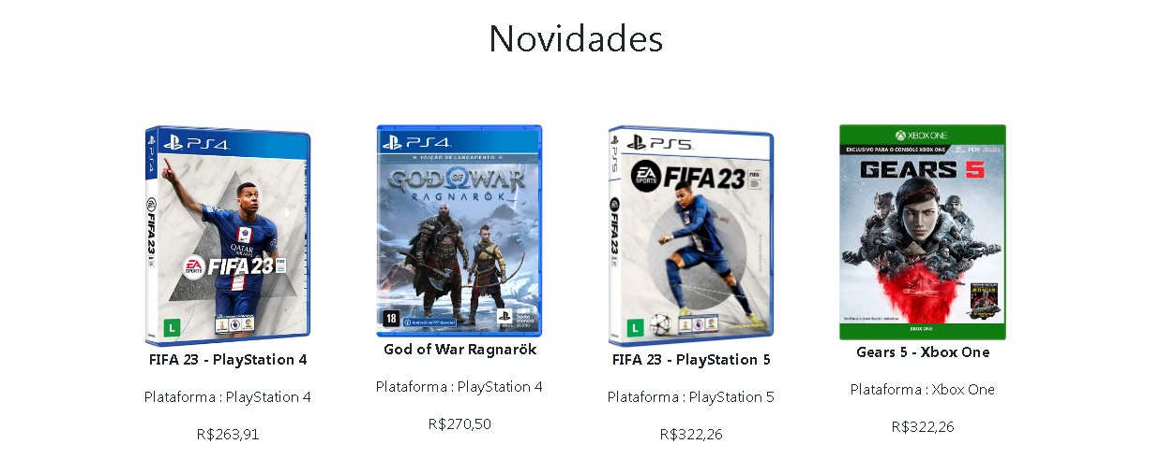

Slide 16
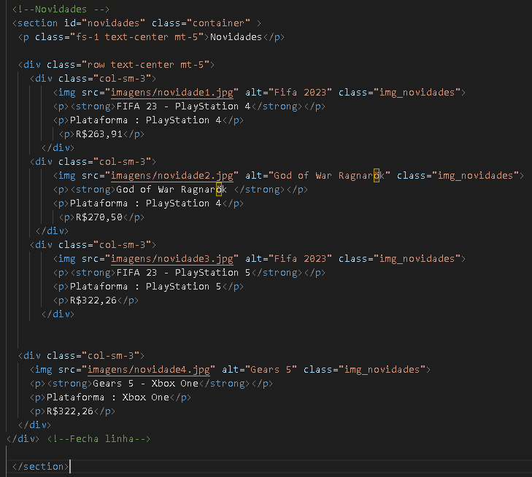

Novidades
css
Col-sm-3
Col-sm-3
Col-sm-3
Col-sm-3

Slide 17
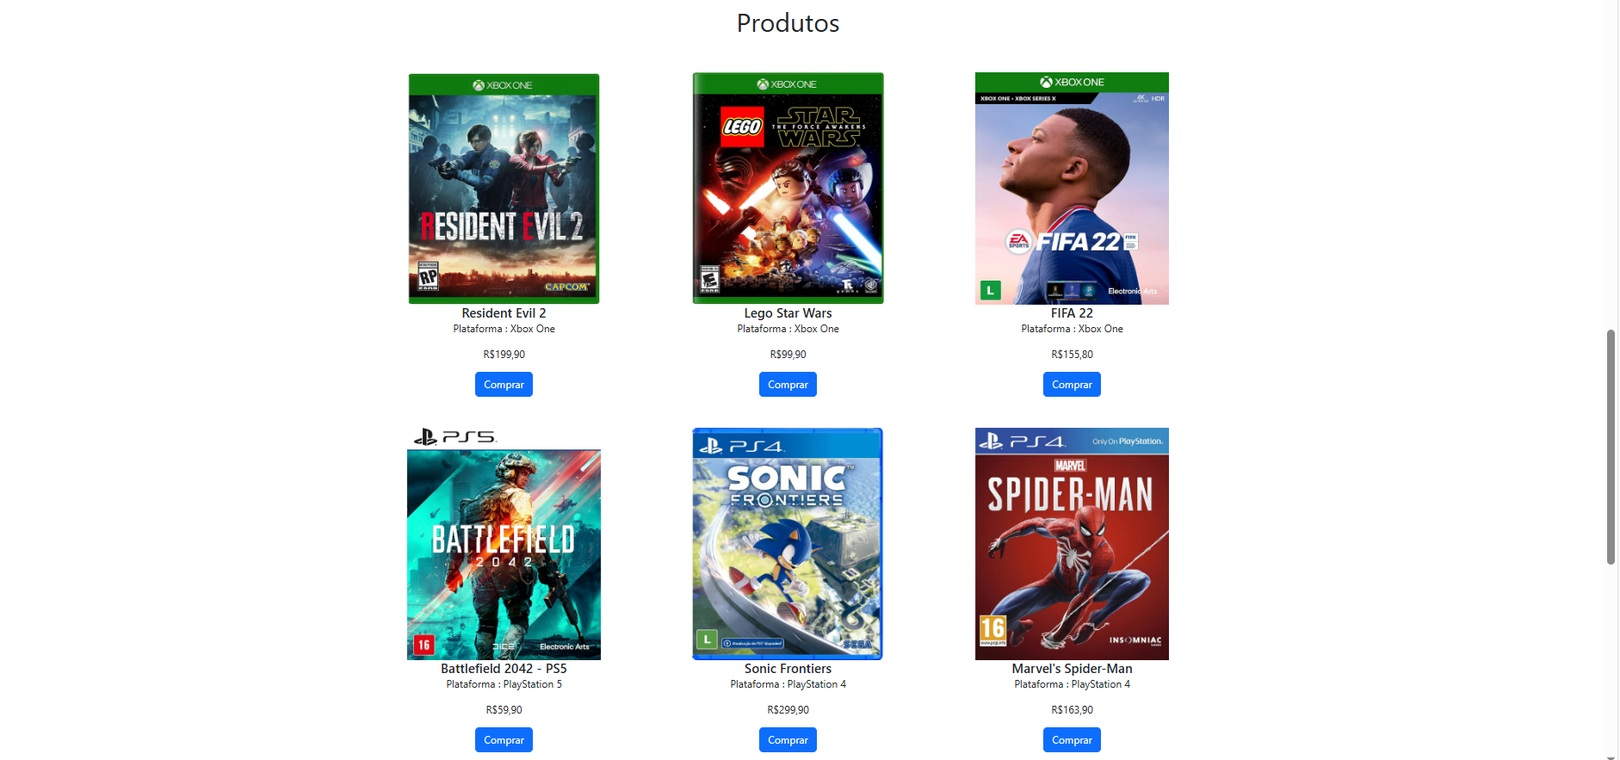
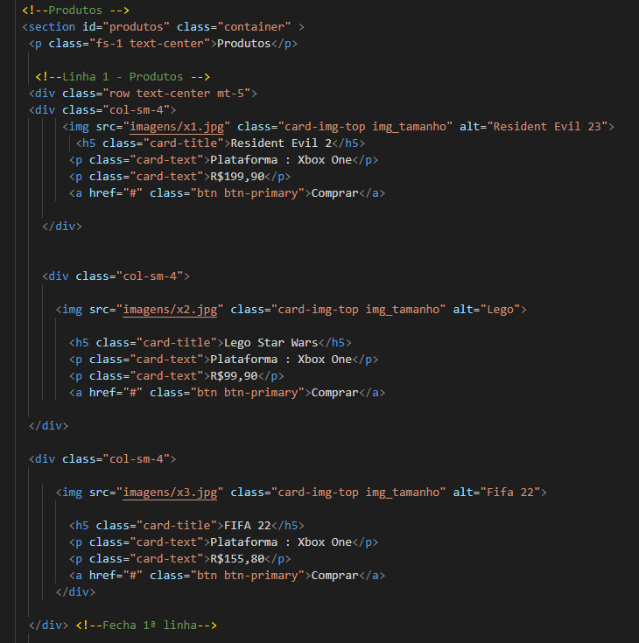
Produtos
Exercícios
Adicione as imagens dos produtos seguindo o modelo usado em novidades. Porém, agora deverão ser inseridos 3 produtos por linha.
Código usado para adicionar o botão comprar

Slide 18
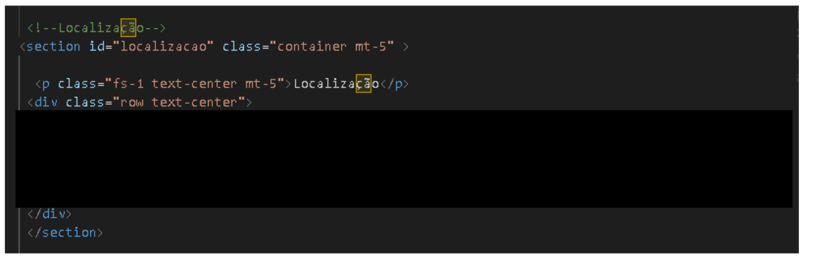
Seção de Localização
Nesta área será inserido o código do mapa do local (que será obtido através do Google Maps)

Slide 19
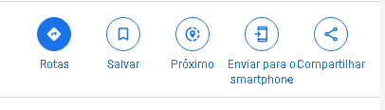
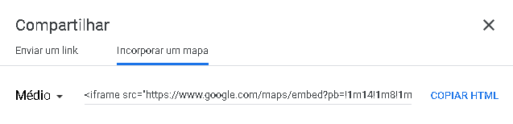
Inserir o mapa de localização
Game Play Mococa
Localize o local no Google Maps
1
2
3

Slide 20
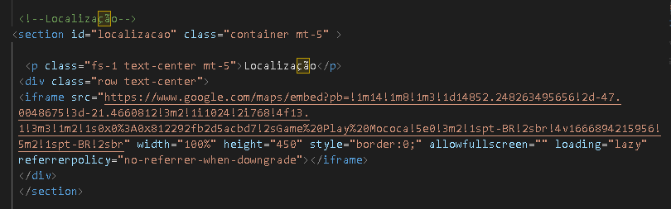
Seção de Localização
Cole aqui o código da localização

Slide 21
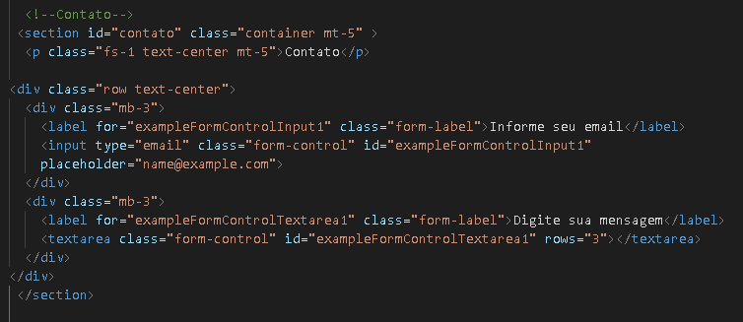
Criação da Seção de contato
Nesta área será inserido o formulário com o campo de e-mail e mensagem
Notes:
https://getbootstrap.com/docs/5.2/forms/form-control/

Slide 22
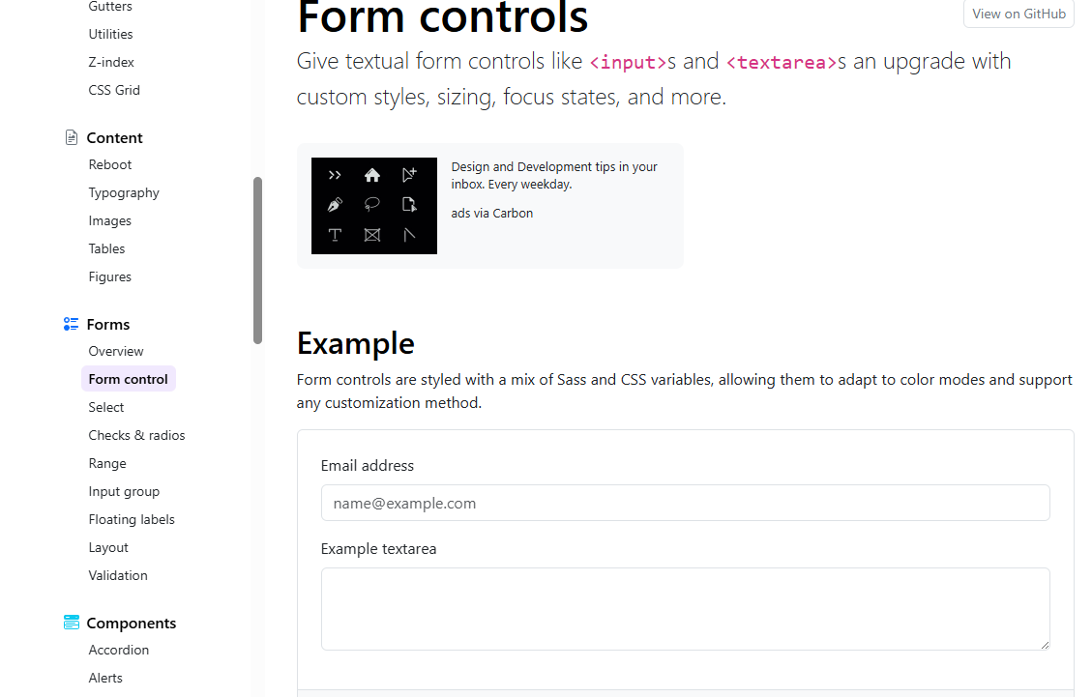
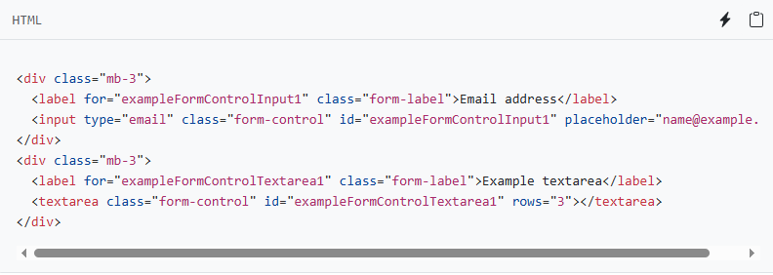
Formulário de contato no Bootstrap
Notes:
https://getbootstrap.com/docs/5.2/forms/form-control/

Slide 23
Formulário de contato
Altere o texto em destaque
Notes:
https://getbootstrap.com/docs/5.2/forms/form-control/

Slide 24

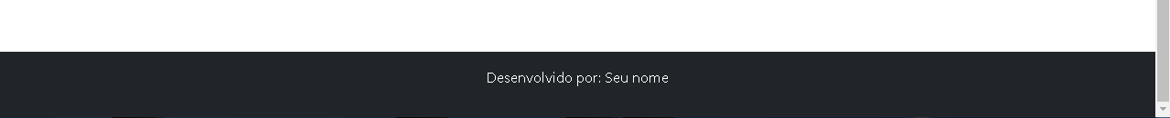
Rodapé - Footer
Py - padding no eixo y
Mt – margem top

Slide 25
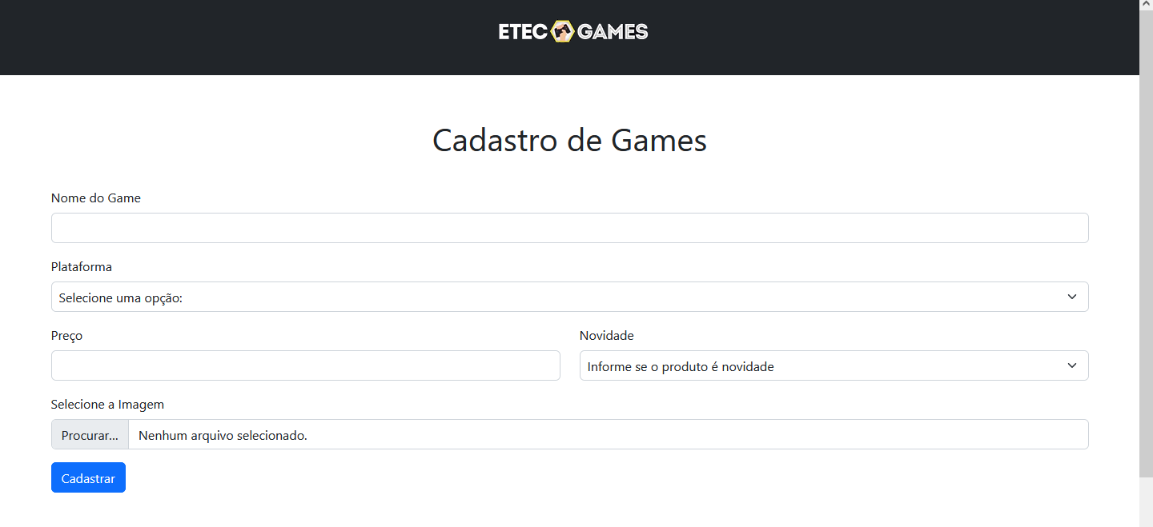
Atividade
Crie um novo arquivo cadastro.html como o modelo abaixo:
Playstation 4
Playstation 5
Xbox One
S ou N

Slide 26
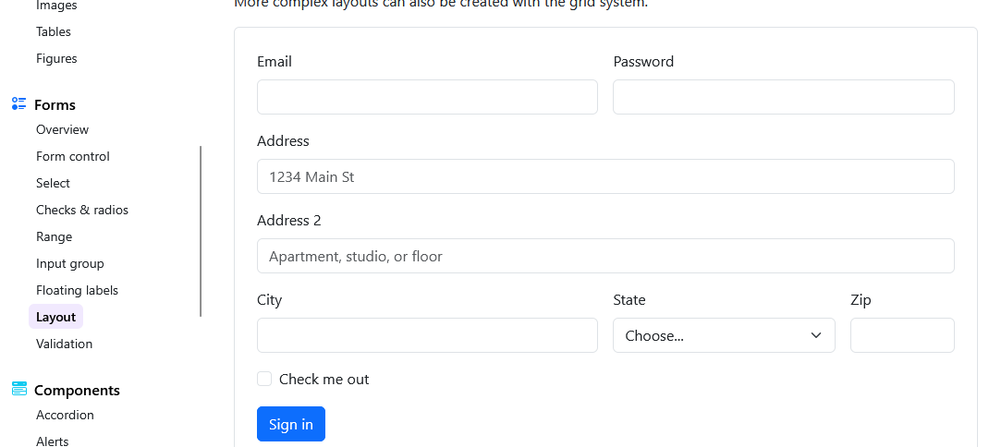
Dica
Pode ser usado este modelo de referência

